Slide 1

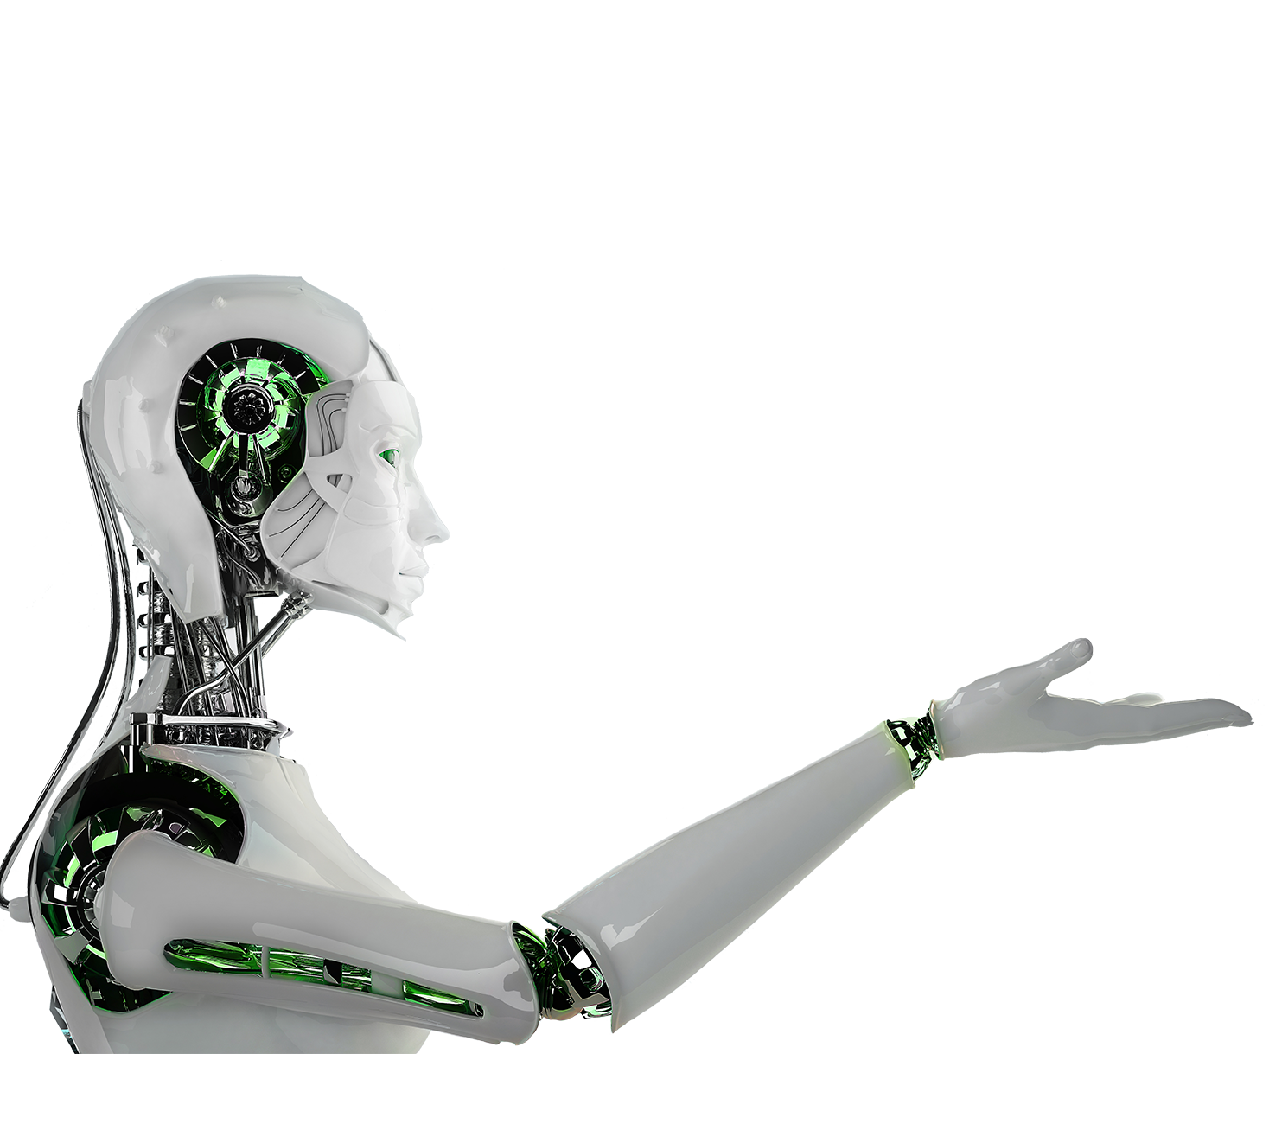
最终裁决权
-第四组 曾子恒，陈柯毅，钟鹏程，刘俊楠
Notes:
曾子恒，陈柯毅，钟鹏程，刘俊楠

Slide 2

01
PART ONE
当发生意外事故时，是否应该赋予人工智能系统最终裁决权？
02
PART TWO
如何建立人类自主权与机器决策权的平衡机制？
03
PART THREE
在此过程中，企业应该承担怎样的责任，由谁监管？
Notes:
曾子恒，陈柯毅，钟鹏程，刘俊楠

Slide 3

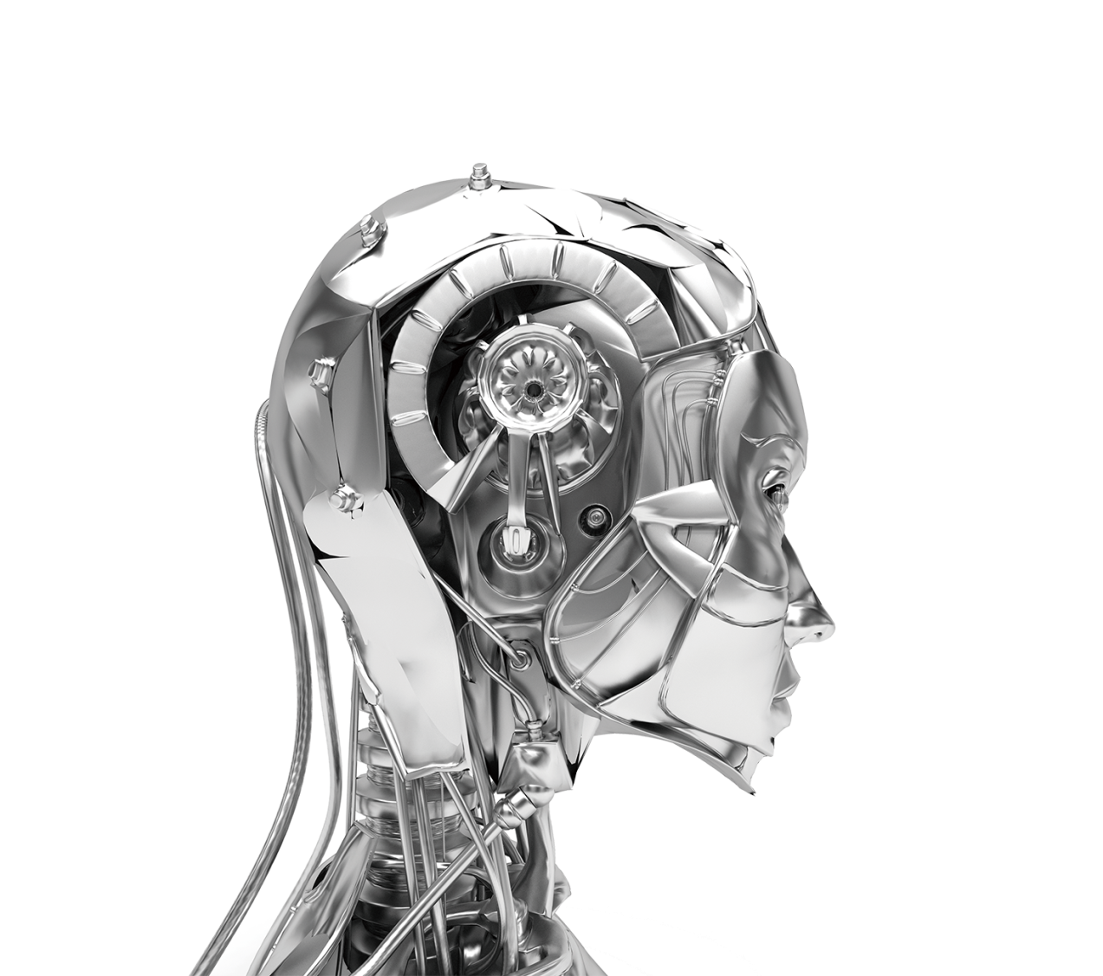
是否应该赋予
人工智能系统最终裁决权？
Notes:
陈柯毅

Slide 4


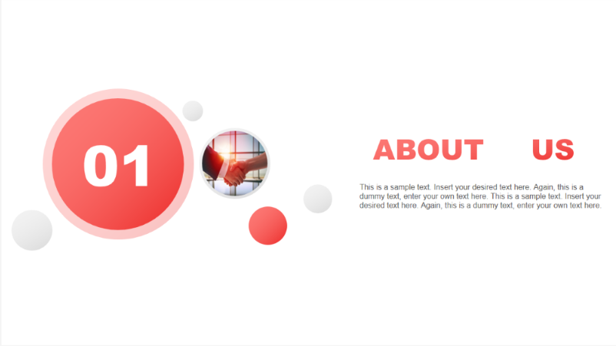



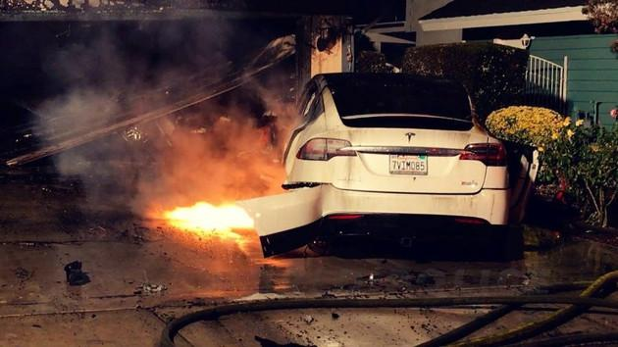
机器在系统不完善或是外界错误因素影响下的情况下可能做出误判
01
人工智能误判因素，诸如波音737MAX8事件以及无人车事件。
Notes:
在波音737MAN8事件中，飞机的自动防失速系统因错误的迎角而启动，而这类系统只有达到特定条件才会接除，因此会发生与飞行员争夺飞机控制权情况。而对于人工智能的判决也是如此，如果存在某些错误因素误导人工智能，如果赋予人工智能最终决策权，那么假如面对了类似波音737MAX8事件的情况下，人工智能系统被意外影响，其可能导致错误判决。
而在无人车致死事件中， 因为无人车系统错误识别了行人，导致刹车系统来不及启动。该事件就是一件人工智能在面对威胁人生命财产安全时的错判事件。由于系统本体识别的错误导致决策的错误，从而威胁到了行人的生命安全。

Slide 5

02人工智能很难拥有人类的
情感与品质
人工智能决策与人类决策还存在同情心，情感等人性层面上的不同。
人工智能的决策以算法为基准，在目前的技术水平下其基本以绝对理性的情况分析问题并做出决策。而人类的决策不只以理性律法来进行决策判断，人类的决断结合了现场的情况以及诸多相关因素。
Notes:
任意举个例子：
在面对一场危害到众多人人的灾难中
在人类决策的情况下，往往是让妇女与儿童先逃生
但对于人工智能单纯以理性的分析决策情况下，其更大可能是选择存活可能性最大的人类逃生

Slide 6
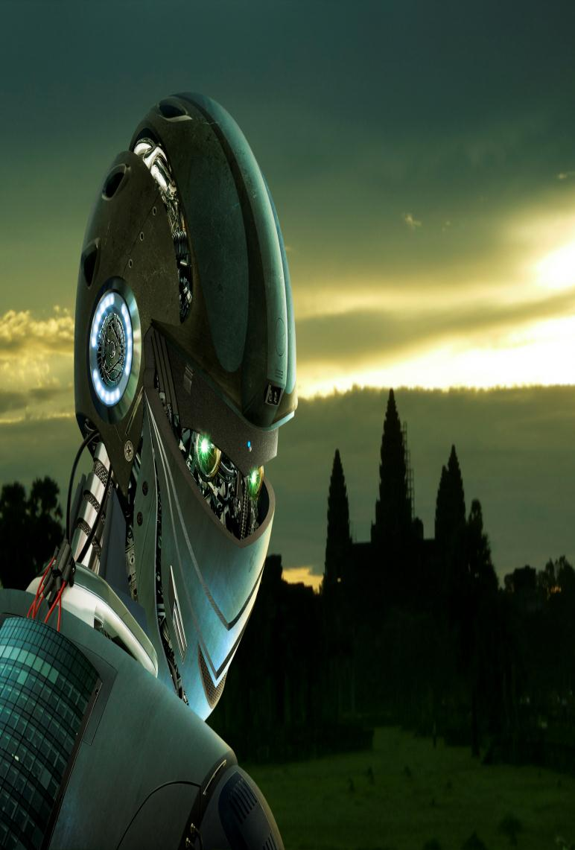
3.人工智能存在被侵入或者被人为控制的风险
人工智能可能会被恶性侵入或被控制在他人手中
人工智能作为一种技术，其本质上就是由代码等构成的，但因此也存在许多安全隐患诸如病毒侵害，恶意攻击破解，甚至于改写系统代码。
以上所提及的各种安全隐患都可能导致人工智能在重大决策情况下出错。

Slide 7
如何建立
人类自主权
与机器决策权的
平衡机制？
Notes:
曾子恒

Slide 8
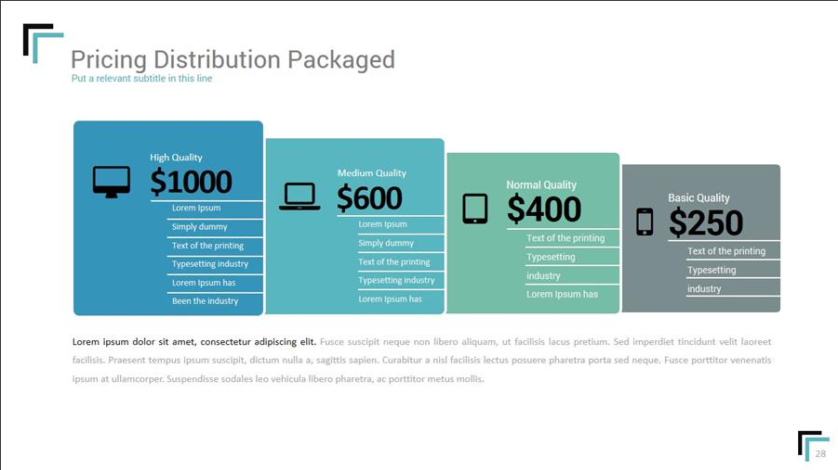
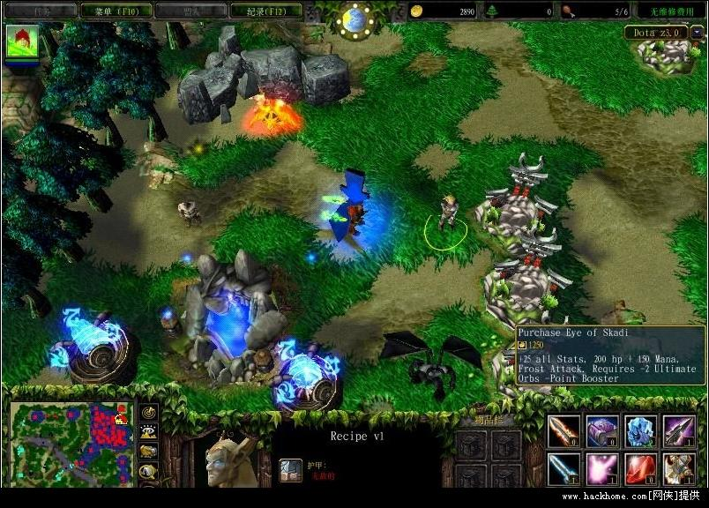
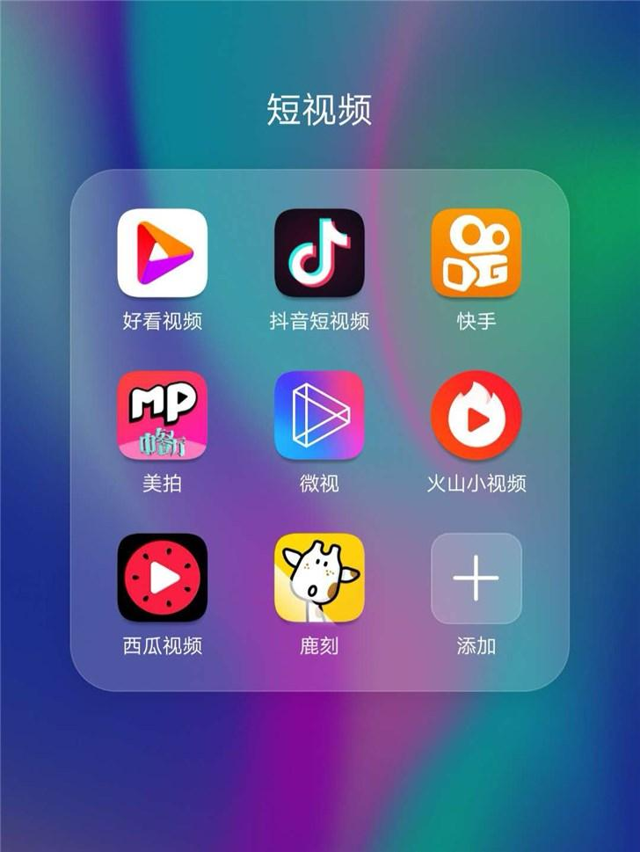
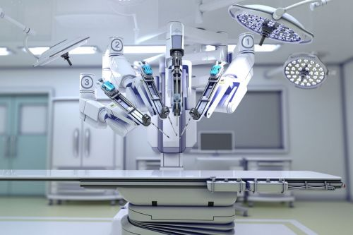
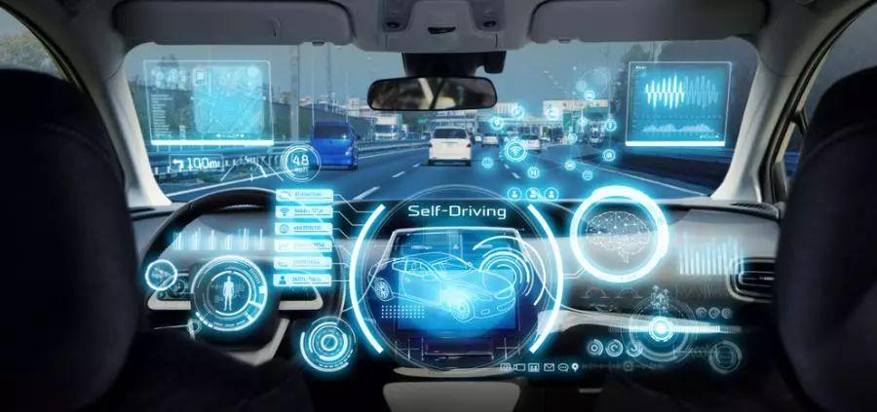
深度学习神经网络的可解释性很低
Notes:
如何建立人类自主权和机器决策权的平衡机制？
当今时代人工智能的水平还不算很高，主要的实现方式是深度学习神经网络，而以这种方式训练得到的人工智能的可解释性很低，即便是人工智能前沿的科研者往往也很难分析AI得出正确决策的原因，因而现今的人工智能只能算是弱人工智能，其决策的正确性其实是无法在理论上得到保证的。因此一些关乎人类重大利益（如生命健康权）的事件暂时然还不能完全交给AI进行决策，例如当前的自动驾驶，尽管AI决策的正确度很高，但法律上还是需要用户对自动驾驶AI的决策进行严格的监督的。
相反，若只是一些推荐性的事件，实现一些辅助性的功能，例如AI推荐商品和视频，游戏AI等等，我们大可以使用AI来辅助我们进行决策和方便我们的生活。

Slide 9
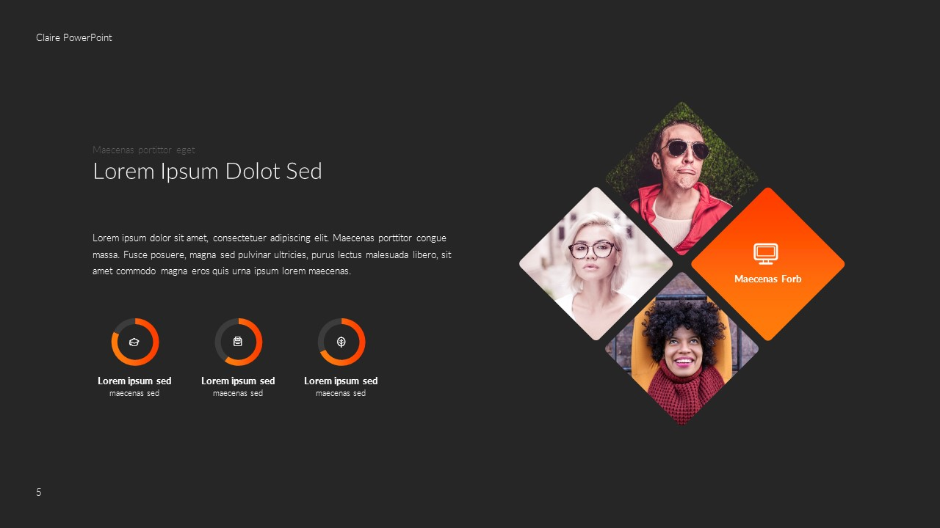
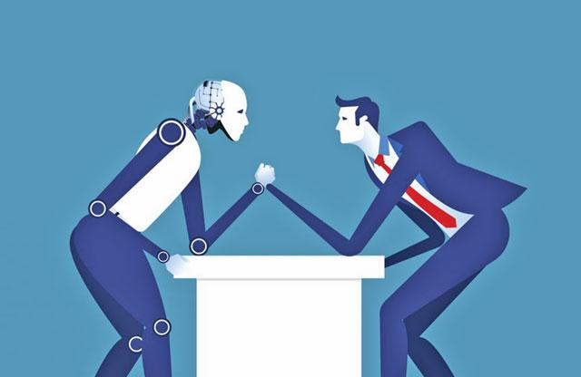

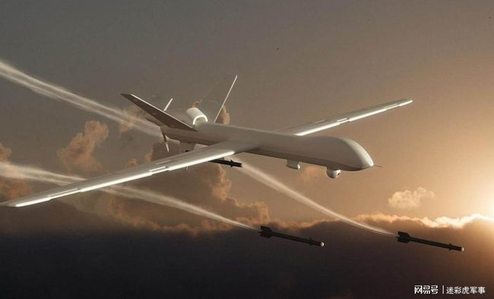
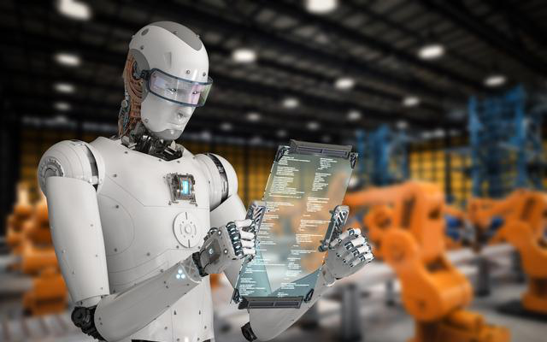
介于重大影响和生活性的事件应以
以人类自主决策为主，人工智能的决策为辅
Notes:
而对于一些介于重大影响和生活性的事件，例如学生答卷的批改，应聘者的测试，心理咨询等等，我们可以以人类自主决策为主，人工智能的决策为辅得出最终的决策，这样也可以进一步使用和发展该方面的人工智能，进一步解放社会的生产力。
1.关乎人类重大利益的事件：主要人类自主决策；
2.推荐和辅助事件：主要使用人工智能进行决策；
3.介于两者之间：主要人类自主决策，辅以人工智能，并进一步发展该方面的人工智能。

Slide 10
企业的责任及监管
Notes:
在人类与人工智能 的决策权的平衡中，企业有什么责任，该如何履行责任，这些责任由谁监管？
钟鹏程

Slide 11

企业的责任
责任的落实
在赋予人工智能决策权的过程中，我认为企业的责任是预测人工智能所有的可能做出的决策，并将违反社会道德的决策禁止。
至于责任的落实方法，我认为企业应该在将人工智能产品送向市场之前进行大量测试，观察产品是否会做出不利于人类的决策。

Slide 12

责任的监管
首先是政府有关部门要尽快出台相关政策与法律，监督管理人工智能的各种决策权。
Notes:
例如，近期以来，美国和欧盟先后发布人工智能技术发展的监管政策，预示着人工智能（AI）将迎来监管时代。但美欧监管路径大相径庭，欧盟的“硬”监管模式意在加强监管以强化个人权利保护，美国的“软”治理模式则极力限制监管范围以促进创新与发展。尤其值得关注的是，欧盟人工智能监管框架延续了其《通用数据保护条例》（GDPR）的长臂管辖理念，意图通过欧盟立法为全球数字监管树立标准。
其次是用户。用户在使用人工智能产品的过程中，如果感到权利被侵犯，要及时向有关部门和企业反馈，督促企业解决人工智能的决策漏洞。

Slide 13
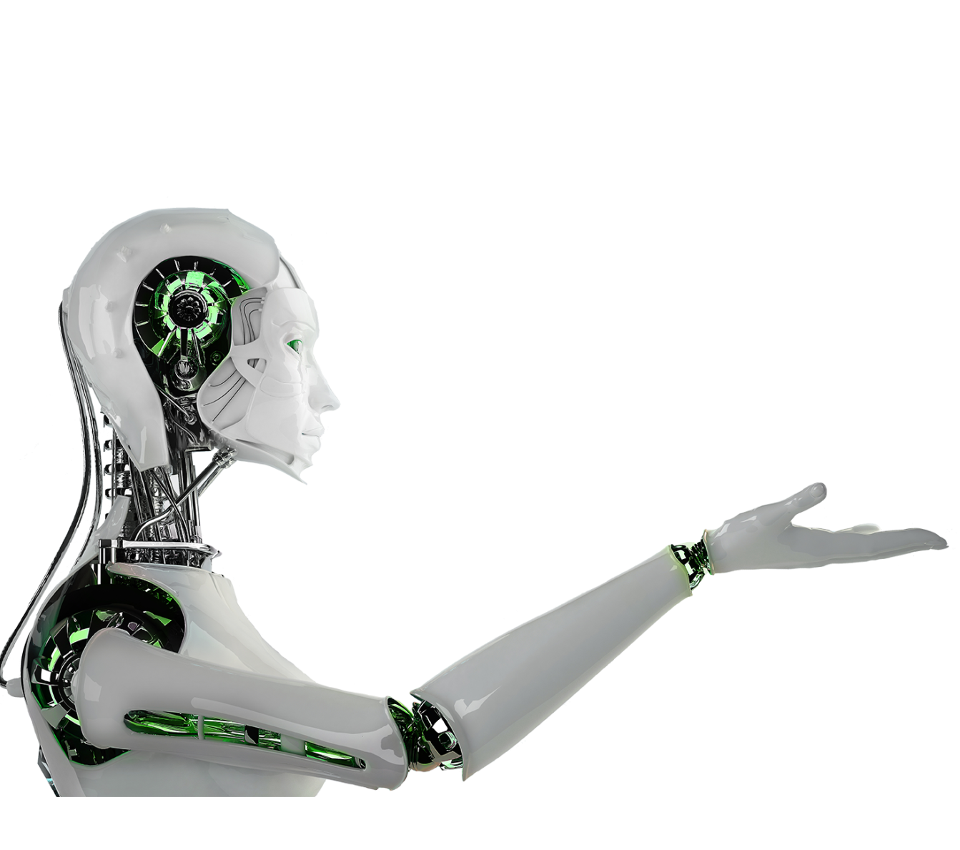
谢谢聆听

